Slide 1

Xây dựng
CHƯƠNG TRÌNH DỊCH
Phạm Đăng Hải
haipd@soict.hut.edu.vn

Slide 2
Chương 1: Những khái niệm cơ bản
Ngôn ngữ lập trình cấp cao và trình dịch
Đặc trưng của ngôn ngữ lập trình cấp cao
Các giai đoạn chính của chương trình dịch
Khái niệm ngôn ngữ
Văn phạm phi ngữ cảnh
Giới thiệu ngôn ngữ KPL

Slide 3




Sự cần thiết của ngôn ngữ lập trình bậc cao
1. Ngôn ngữ lập trình cấp cao và trình dịch
Nhiều loại máy tính
  Mỗi loại nhiều kiểu
    Mỗi kiểu có ngôn ngữ máy riêng
      Ngôn ngữ máy là dãy nhị phân
Dùng ngôn ngữ máy
  Không phải dịch
  Phức tạp
  Không khả chuyển
Cần ngôn ngữ
  Độc lập với máy
  Gần với ngữ tự nhiên
Ví dụ: C, Pascal, basic..
Ngôn ngữ
bậc cao

Slide 4
Ngôn ngữ lập trình cấp cao (NNLTCC)
1. Ngôn ngữ lập trình cấp cao và trình dịch
Chương trình viết bằng NNLTCC
Độc lập với máy tính
Gần với ngôn ngữ tự nhiên
Chương trình dễ đọc, viết và bảo trì
Muốn thực hiện phải chuyển sang ngôn ngữ
  Máy hiểu được (ngôn ngữ máy)
  Ngôn ngữ trung gian mà máy hiểu được
  Được chuyển đổi bởi Chương trình dịch
Chương trình thực hiện chậm hơn

Slide 5
Chương trình biên dịch (compiler)
1. Ngôn ngữ lập trình cấp cao và trình dịch
Chương trình dịch làm nhiệm vụ dịch chương trình nguồn (thường được viết bằng ngôn ngữ lập trình bậc cao) sang các chương trình đối tượng (chương trình đích)
Chương trình
nguồn
Chương trình
đích
Compiler
Thông báo lỗi
Chương trình đích có thể không thực hiện được ngay mà cần liên kết (link) đến thư viện để được chương trình thực hiện

Slide 6
Các bước xử lý chương trình
1. Ngôn ngữ lập trình cấp cao và trình dịch
Chương trình
nguồn
Mã máy tuyệt đối
Phase dịch
compiler
loader
Mã đối tượng
Mã thực hiện
linker
Thư viện

Slide 7
Thông dịch (interpreter)
1. Ngôn ngữ lập trình cấp cao và trình dịch
Làm nhiệm vụ “giải thích” chương trình nguồn
  Phân tích câu lệnh tiếp
  Thực hiện câu lệnh
Chương trình nguồn
Dữ liệu
interpreter
Kết quả
Chương trình thông dịch có kích thước nhỏ hơn, nhưng chạy chậm hơn

Slide 8
Dịch và thực hiện chương trình nguồn
1. Ngôn ngữ lập trình cấp cao và trình dịch
Chương trình nguồn
Phase 1: Chuyển từ chương trình nguồn sang NN trung gian
compiler
Chương trình bằng ngôn ngữ trung gian
Phase 2: Thực hiện mã trung gian
interpreter
Kết quả

Slide 9



Compiler >< interpreter
1. Ngôn ngữ lập trình cấp cao và trình dịch
Compiler : Dịch trực tiếp ra mã máy
Interpreter : Trực tiếp thực hiện từng lệnh mã nguồn
Biến thể của Interpreter : thông dịch mã trung gian

Slide 10
Xây dựng chương trình dịch
1. Ngôn ngữ lập trình cấp cao và trình dịch
Viết trực tiếp từ ngôn ngữ máy
  Khó khăn
Sử dụng ngôn ngữ bậc cao
  Dễ dàng thực hiện, hiệu quả
  Tăng tính khả chuyển,..
  Chương trình bậc cao đầu tiên?
  Chiến lược chương trình mồi (bootstraps) trong đó chương trình dịch được đặc trưng bởi
    Ngôn ngữ nguồn được dịch S
    Ngôn ngữ đích T
    Ngôn ngữ cài đặt I
S
T
I

Slide 11
Xây dựng chương trình dịch
1. Ngôn ngữ lập trình cấp cao và trình dịch
Viết chương trình dịch L cho máy M
Dùng hợp ngữ của M viết L’ là tập con của L
Dùng L’ để viết L
Như vậy, L được thực hiện qua L’ để ra M
L
M
L
M
L’
L’
M
M
M
KPL
PC
KPL
PC
C
C
PC
PC
C

Slide 12
Chương 1: Những khái niệm cơ bản
Ngôn ngữ lập trình cấp cao và trình dịch
Đặc trưng của ngôn ngữ lập trình cấp cao
Các giai đoạn chính của chương trình dịch
Khái niệm ngôn ngữ
Văn phạm phi ngữ cảnh
Giới thiệu ngôn ngữ KPL

Slide 13
Các thế hệ ngôn ngữ lập trình
2. Đặc trưng của ngôn ngữ lập trình cấp cao
Được chia thành 5 thế hệ.
Việc phân chia cấp cao hay thấp phụ thuộc mức độ trừu tượng của ngôn ngữ
  Cấp thấp : gần với máy
  Cấp cao : gần với ngôn ngữ tự nhiên

Slide 14
Các thế hệ ngôn ngữ lập trình
2. Đặc trưng của ngôn ngữ lập trình cấp cao
Các ngôn ngữ lập trình bậc thấp
  Thế hệ thứ nhất : ngôn ngữ máy
  Thế hệ thứ hai : Assembly
Thế hệ thứ ba
  Dễ hiểu hơn
    Câu lệnh gần ngôn ngữ tự nhiên
  Cho phép thực hiện các khai báo, Ví dụ biến
  Phần lớn các NNLT cho phép lập trình cấu trúc
  Ví dụ: Fortran, Cobol, C, C++, Basic .
←Ngôn ngữ bậc cao

Slide 15
Các thế hệ ngôn ngữ lập trình
2. Đặc trưng của ngôn ngữ lập trình cấp cao
Ngôn ngữ lập trình thế hệ thứ tư
  Thường được sử dụng trong một lĩnh vực cụ thể
  Dễ lập trình,xây dựng phần mềm
  Có thể kèm công cụ tạo form, báo cáo
  Ví dụ :SQL, Visual Basic, Oracle . . .
Ngôn ngữ lập trình thế hệ thứ năm
  Giải quyết bài toán dựa trên các ràng buộc đưa ra cho chương trình (không phải giải thuật của người lập trình)
  Việc giải quyết bài toán do máy tính thực hiện
  Phần lớn các ngôn ngữ dùng để lập trình logic
    Giải quyết các bài toán trong lĩnh vực trí tuệ nhân tạo

Slide 16
Các thành phần của NNLTCC
2. Đặc trưng của ngôn ngữ lập trình cấp cao
Từ vựng và cú pháp
Kiểu dữ liệu
Các đại lượng
Các toán tử và biểu thức
Các câu lệnh
Chương trình con

Slide 17
Từ vựng và cú pháp
2. Đặc trưng của ngôn ngữ lập trình cấp cao
Từ vựng
  Chữ cái: A..Z, a..z
  Chứ sô: 0..9
  Dấu: dấu chức năng, dấu toán tử
    Dấu đơn: +, -, ; {, }
    Dấu kép: >=, <=, /*, */
  Từ khóa : từ dành riêng cho ngôn ngữ
    Được dùng để khai báo, ra lệnh cho chương trình
Cú pháp
  Là các quy tắc để
    Viết ra các đại lượng
    Viết các câu lệnh

Slide 18
Kiểu dữ liệu
2. Đặc trưng của ngôn ngữ lập trình cấp cao
Các kiểu cơ bản
  Kiểu số nguyên int Interger
  Kiểu số thực float Real
  Kiểu ký tự char Char
  Kiểu logic 0, 1 Boolean
Kiểu dữ liệu có cấu trúc
  Kiểu mảng [ ] Array
  Kiểu chuỗi * String
  Kiểu bản ghi struct Record
  Kiểu con trỏ, & ^
  Kiểu file FILE File

Slide 19
Các đại lượng
2. Đặc trưng của ngôn ngữ lập trình cấp cao
Hằng
  Số nguyên
    Cách biểu diễn (decimal,octal, hexadecimal,..)
  Số thực
    Dấu phẩy tĩnh
    Dấu phẩy động
  Hằng chuỗi
    C: “Hello”
    Pascal: ‘Hello’
Tên
  Nguyên tắc đặt tên ?
  Độ dài?

Slide 20
Toán tử và biểu thức
2. Đặc trưng của ngôn ngữ lập trình cấp cao
Toán tử
  Số học: cộng (+), chia, chia dư(%, MOD),..
  Logic
    Quan hệ: bằng (=,==) khác (!=, <>), lớn hơn, (>),..
    Logic: Và (AND, &&), hoặc ( OR, ||),..
  Xâu: ghép xâu ←Pascal
Biểu thức ← Kết hợp các toán hạng bởi toán tử
  Số học: Trả về một con số
  Logic: Trả về một giá trị luận lý
  Xâu: Trả về một chuỗi ký hiệu

Slide 21
Các câu lệnh
2. Đặc trưng của ngôn ngữ lập trình cấp cao
Câu lệnh tuần tự
  Câu lệnh gán: :=, =
  Câu lệnh vào/ra, gọi hàm
  Câu lệnh ghép, gộp: begin..end, { }
Câu lệnh rẽ nhánh
  1 vào 1 ra :if…then, if()
  1 vào 2 ra: if …then…else, if()…else…
  1 vào, nhiều ra: case …..of, switch() {}
Câu lệnh lặp
  Số lần lặp xác định: For ..to/downto..do, for( ; ; )
  Kiểm tra điều kiện trước: While.. Do, while ()
  Kiểm tra điều kiện sau: Reapat..Until, do..while()

Slide 22
Chương trình con
2. Đặc trưng của ngôn ngữ lập trình cấp cao
Các dạng chương trình con
  Thủ tục→ Không trả về giá trị (void)
  Hàm → Trả về một giá trị
Vấn đề truyền tham số
  Truyền theo trị: Không thay đổi giá trị
  Truyền theo biến (địa chỉ): thay đổi giá trị
Vấn đề Địa phương /toàn cục
  Địa phương: chỉ tồn tại trong chương trình con
  Roàn cục: Tồn tại trong toàn bộ chương trình

Slide 23
Nhận xét
2. Đặc trưng của ngôn ngữ lập trình cấp cao
Ngôn ngữ lập trình bậc cao có nguyên tắc giống nhau, cách thể hiện có thể khác nhau

Slide 24
Chương 1: Những khái niệm cơ bản
Ngôn ngữ lập trình cấp cao và trình dịch
Đặc trưng của ngôn ngữ lập trình cấp cao
Các giai đoạn chính của chương trình dịch
Khái niệm ngôn ngữ
Văn phạm phi ngữ cảnh
Giới thiệu ngôn ngữ KPL

Slide 25
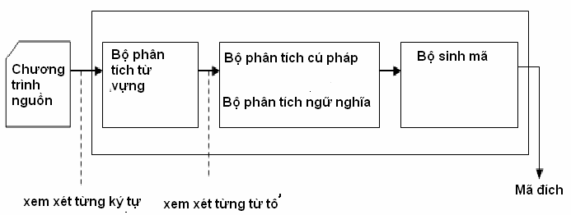
Các phase của chương trình dịch
3. Các giai đoạn chính của chương trình dịch
Chương trình dịch gồm 3 phase chính
Phân tích từ vựng
Phân tích cú pháp
  Phân tích ngữ nghĩa
Sinh mã

Slide 26
Cấu trúc chương trình dịch
Chương trình nguồn
Phân tích từ vựng
Phân tích cú pháp
Bảng ký hiệu
Phân tích ngữ nghĩa
Xử lý lỗi
Sinh mã trung gian
Tối ưu mã
Sinh mã máy
Chương trình đích
Notes:
Phân tích từ vựng (Lexical Analysis - Scanner)
Lần lượt xem xét từng ký tự của chương trình nguồn, phân nhóm chúng thành những đơn vị cú pháp gọi là từ tố (token)
Phân tích cú pháp (Syntax Analysis)
Dãy token do bộ phân tích từ vựng đưa ra được kiểm tra xem có đúng cú pháp không?
Phân tích ngữ nghĩa (Semantic Analysis)
phân tích ý nghĩa từng lệnh của ngôn ngữ nguồn.
Sinh mã trung gian (Intermediate Code Generation)
thường là mã 3 địa chỉ. Mã trung gian không phụ thuộc máy nên dễ tối ưu.
Sinh mã đích:
Sinh ra các lệnh máy để thực hiện thao tác.
Tối ưu mã:
Thực hiện với mã trung gian và cả mã đích nhằm làm cho chương trình hiệu quả hơn.

Slide 27
Bảng ký hiệu
3. Các giai đoạn chính của chương trình dịch
Là cấu trúc dữ liệu dùng chứa tên và thuộc tính cần thiết của chúng
  Thuộc tính cung cấp thông tin
    Vị trí, kiểu, phạm vị hoạt động…
      Nếu là tên chương trình con: số tham số, kiểu trả về
  Tên được xác định bởi bộ phân tích từ vựng
Khi chỉ ra được một tên, tùy thuộc vào vị trí của tên trong chương trình
  Đưa tên và thuộc tính vào bảng ký hiệu
  Lấy thông tin của tên trong bảng ký hiệu

Slide 28
Bảng ký hiệu→Ví dụ
3. Các giai đoạn chính của chương trình dịch
float pos, start, size; //var pos, start, size: real
 | Tên | Kiểu | Loại
 | ….
 | ….
 | Bảng ký hiệu
 | Tên | Kiểu | Loại
 | ….
Id3 | size | real | var
Id2 | start | real | var
Id1 | pos | real | var
 | ….
Kiểu
Tên
pos = start + 10 * size;

Slide 29
Phân tích từ vựng (Lexical Analysis - Scanner)
3. Các giai đoạn chính của chương trình dịch
Là pha đầu tiên của chương trình dịch
Duyệt từng ký tự của chương trình nguồn
  Loại bỏ các ký tự thừa
    Dấu tab, khoảng trắng, chú thích..
Xây dựng các từ vựng từ các ký tự đọc được
Nhận dạng các từ tố từ các từ vựng
  Từ tố (token) là đơn vị cú pháp được xử lý trong quá trình dịch như một thực thể không thể chia nhỏ hơn nữa
Chuyển các từ tố cho pha tiếp

Slide 30
Phân tích từ vựng →Ví dụ
3. Các giai đoạn chính của chương trình dịch
pos := start + 10 * size;
Bộ PTTV thực hiện
Đọc từng ký tự: bắt đầu từ chữ cái p
  Nhận dạng từ vựng thuộc dạng tên, hoặc từ khóa (vì bắt đầu bởi 1 chữ cái)
  Đọc tiếp (o, s) tới khi gặp ký tự khác chữ cái, chữ số,
Gặp dấu trắng → xây dựng xong từ vựng pos
  Do pos không trùng với từ khóa. Vậy pos là tên (ident)
  Trả lại cho bộ phân tích cú pháp từ tố ident
Đọc tiếp được dấu : rồi dấu = và sau đó dấu cách
  Nhận dạng được từ vựng := và trả về từ tố gán (assign)

Slide 31
Phân tích từ vựng →Ví dụ
3. Các giai đoạn chính của chương trình dịch
pos := start + 10 * size;
Bộ PTTV trả về
 | Từ vựng | Từ tố | Ý nghĩa
1 | pos | TK_IDENT | Tên | Từ tố: SB_ASSIGN, TK_IDENT,.. do người viết CTD tự đặt ra để dễ dàng mã hóa c/trình
2 | := | SB_ASSIGN | Phép gán
3 | start | TK_IDENT | Tên
4 | + | SB_PLUS | Dấu cộng
5 | 10 | TK_NUMBER | Con số
6 | * | SB_TIMES | Dấu nhân
7 | Size | TK_IDENT | Tên
8 | ; | SB_SEMICOLON | Chấm phẩy

Slide 32
Phân tích cú pháp (Syntax Analysis)
3. Các giai đoạn chính của chương trình dịch
Bộ ptcp phân tích chương trình nguồn
  Dựa vào các từ tố nhận được từ pha pttv
Kiểm tra những từ tố có tuân theo quy tắc cú pháp của ngôn ngữ được dịch không
  Cú pháp thể hiện cấu trúc văn phạm của ngôn ngữ, được mô tả dạng: đệ quy, BNF, sơ đồ..
Kết quả của bộ phân tích cú pháp:
  Cây phân tích cú pháp (nếu có)
    Có cây phân tích → chương trình đúng cú pháp
  Thông báo lỗi nếu ngược lại

Slide 33
Phân tích cú pháp →Ví dụ 1
3. Các giai đoạn chính của chương trình dịch
Quy tắc đinh nghĩa một biểu thức
  Tên là một biểu thức
  Con số là biểu thức
  Nếu E, E₁, E₂ là biểu thức thì
  E₁+E₂, E₁* E₂, (E) là biểu thức
Kiểm định: init +10 * size là biểu thức?
  Theo (2): 10 là biểu thức
  Theo (1): size là biểu thức
  Theo (3) 10 * size là biểu thức
  Theo (1): init là biểu thức
  Theo (3): init + 10 * size là biểu thức
Luật cơ sở
Luật đệ quy

Slide 34
Phân tích cú pháp →Ví dụ 2
3. Các giai đoạn chính của chương trình dịch
Quy tắc đinh nghĩa một lệnh
  Nếu Id là một Tên, E là một biểu thức thì
    Id := E là một câu lệnh
  Nếu E là một biểu thức, S là một lệnh thì
    If E Then S, While E Do S là câu lệnh
Kiểm định: pos := init + 10 * size là câu lệnh?
  Theo bộ phân tích từ vựng: pos là một tên
  Theo ví dụ 1: init + 10 * size là một biểu thức
  Vậy theo luật (1) pos := init+10*size là một lệnh
Ptcp thường được biểu diễn bởi cây phân tích/cây cú pháp

Slide 35
Phân tích cú pháp → Cây phân tích (parse tree)
3. Các giai đoạn chính của chương trình dịch
<Statement>
pos := init + 10 * size
<ident>
:=
<Expression>
pos
<Expr>
+
<Expr>
<Ident>
<Expr>
*
<Expr>
init
<Number>
<Ident>
10
size

Slide 36
Phân tích cú pháp → Cây cú pháp (syntax tree)
3. Các giai đoạn chính của chương trình dịch
Các nút trong là các toán tử
Các toán hạng là các nút con của toán tử
pos := init + 10 * size
:=
pos
+
*
init
10
size

Slide 37
Phân tích ngữ nghĩa (Semantic Analysis)
3. Các giai đoạn chính của chương trình dịch
Kiểm tra lỗi ngữ nghĩa của chương trình
  Lệnh pos := init+10*size đúng cú pháp
  Nếu pos là hằng số
  → pos := init+10*size sai ngữ nghĩa
Kiểm tra kiểu toán hạng có phù hợp toán tử
  % (MOD) đòi hỏi toán hạng nguyên
  Một số toán tử chấp nhận toán hạng khác kiểu
    Vấn đề chuyển kiểu tự động (nguyên → thực)
    Ví dụ pos := init+int2Real(10) * size
Lấy thông tin về kiểu của danh biểu (tên)
  Thông tin dùng cho giai đoạn sinh mã

Slide 38
Sinh mã (Code Generation)
3. Các giai đoạn chính của chương trình dịch
Được thực hiện khi chương trình nguồn đúng cả về cú pháp và ngữ nghĩa
Thường gồm 3 giai đoạn
  Sinh mã trung gian
  Tối ưu mã
  Sinh mã đích

Slide 39
Sinh mã→Sinh mã trung gian
3. Các giai đoạn chính của chương trình dịch
Mã nguồn được chuyển sang chương trình tương đương trong ngôn ngữ trung gian
  Mã trung gian là mã máy độc lập, tương tự với tập lệnh trong máy.
Ưu điểm của mã trung gian
  Thuận lợi khi cần thay đổi cách biểu diễn chương trình đích
  Có thể tối ưu hóa mã độc lập với máy đích cho dạng biểu diễn trung gian.
  Giảm thời gian thực thi chương trình đích vì mã trung gian có thể được tối ưu
Ngôn ngữ trung gian
  Mã 3 địa chỉ (thường được dùng)
  Cây cú pháp, Ký pháp Ba Lan sau (hậu tố),..

Slide 40
Sinh mã→Sinh mã trung gian→Mã 3 địa chỉ
3. Các giai đoạn chính của chương trình dịch
Mỗi câu lệnh có nhiều nhất
  3 toán hạng
  2 toán tử, trong đó có 1 toán tử gán
Chương trình dịch phải sinh ra biến tạm để chứa giá trị tính toán sau mỗi lệnh
Ví dụ: pos := init+int2Real(10) * size
Sinh ra mã 3 địa chỉ
    Temp1 := Int2Real(10)
    Temp2 := Temp1 * Id 3
    Temp3 := Id2 + Temp2
    Id1 := Temp3
Id1, Id2, Id 3 là các con trỏ, trỏ tới các phần tử size, init, pos trong bảng ký hiệu

Slide 41
Sinh mã→Tối ưu mã trung gian
3. Các giai đoạn chính của chương trình dịch
Mục đích:
  Tối ưu về kích thước, tốc độ
Ví dụ
  Int2Real() được thay bằng số thực tại thời điểm dịch
  Temp3 chỉ dùng 1 lần làm nơi lưu tạm thời dữ liệu trước khi chuyển cho Id1
    Có thể thay Id1 trực tiếp cho Temp3
  Kết quả
    Temp1 := 10.0 * Id 3
    Id1 := Id2 + Temp1

Slide 42
Sinh mã→Sinh mã đích
3. Các giai đoạn chính của chương trình dịch
Mục đích: Tạo chương trình thực thi
Thực hiện:
  Các biến được cấp ô nhớ cụ thể
  Các câu lệnh trung gian được thay bằng chuỗi mã máy tương đương
  Các biến được ấn định cho các thanh ghi
Ví dụ
    MOVF Id3, R2
    MULF #10.0, R2
    MOVF Id2, R1
    ADDF R2, R1
    MOVF R1, Id1
Temp1 := 10.0 * Id 3
ID1:= Id2 + Temp1

Slide 43
Xử lý lỗi
3. Các giai đoạn chính của chương trình dịch
Lỗi có thể gặp trong mọi pha của CTD
Phân tích từ vựng
  Gặp ký tự lạ. Ví dụ: @, $,.. trong NNLT C
Phân tích cú pháp
  Không tuân theo cú pháp: VD while (a <> b)
Phân tích ngữ nghĩa
  Gán giá trị cho hằng, tính toán với tên thủ tục
Sinh mã
  Kích thước quá lớn
  Ví dụ: int Arr[1000][1000]; → Lỗi tràn ô nhớ

Slide 44
Xử lý lỗi
3. Các giai đoạn chính của chương trình dịch
Gặp lỗi, chương trình dịch cần thông báo
  Ghi nhận kiểu lỗi
  Ghi nhận vị trí gây ra lỗi (dòng, cột,..)
Có thể cần hồi phục sau khi gặp lỗi
  Mục đích: cho phep tiến hành phân tích tiếp tục, tránh lãng phí
  Có thể thông báo không chính xác

Slide 45
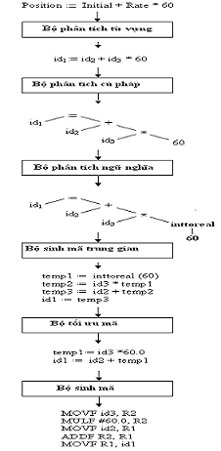
Quá trình dịch một câu lệnh
Position := Initial+Rate*60

Slide 46
Ghi chú
3. Các giai đoạn chính của chương trình dịch
Phân chia thành từng pha nhằm mục đích nghiên cứu để chọn giải pháp thích hợp
Trong cài đặt, kết hợp các pha thành các modul chương trình. Thường gồm 2 phần
  Phần đầu: Modul liên quan tới phân tích từ vựng, phân tích cú pháp, phân tích ngữ nghĩa và sinh mã trung gian
  Phần sau: Tối ưu mã, sinh mã đích, xử lý lỗi
Cơ sở đề ra ngôn ngữ lập trình là lý thuyết ngôn ngữ và văn phạm

Slide 47
Chương 1: Những khái niệm cơ bản
Ngôn ngữ lập trình cấp cao và trình dịch
Đặc trưng của ngôn ngữ lập trình cấp cao
Các giai đoạn chính của chương trình dịch
Khái niệm ngôn ngữ
Văn phạm phi ngữ cảnh
Giới thiệu ngôn ngữ KPL

Slide 48
Giới thiệu
4. Khái niệm ngôn ngữ
Ngôn ngữ (tự nhiên/nhân tạo):
  Tập hợp các câu có cấu trúc quy định
Câu:
  Tập hợp các từ
Từ:
  Ký hiệu nào đó
Ngữ pháp/cú pháp
  Cấu trúc quy định tạo câu của trong ngôn ngữ
  Ngôn ngữ lập trình → cú pháp

Slide 49
Khái niệm văn phạm và ngôn ngữ
4. Khái niệm ngôn ngữ
Bộ chữ
Xâu ký tự
Văn phạm
Suy dẫn
Câu
Ngôn ngữ
Đệ quy
Phân loại văn phạm

Slide 50
Bộ chữ
4. Khái niệm ngôn ngữ
Tập hữu hạn và khác rỗng mà các thành phần được gọi là các ký hiệu
  Thường được ký hiệu V (Vocabulary)
Ví dụ
  Bảng chữ cái a,b,c…là bộ chữ cái của một ngôn ngữ tự nhiên
  Bộ từ điển tiếng Anh là bộ chữ cái trong ngôn ngữ tiếng Anh
  Các từ khóa, tên, ký hiệu.. là bộ chữ của một ngôn ngữ lập trình

Slide 51
Xâu ký tự
4. Khái niệm ngôn ngữ
Khái niệm
  Là dãy liên tiếp, hữu hạn các ký của một bộ chữ
  Thường được ký hiệu α, β, γ,..
  Xâu rỗng: xâu không chứa ký hiệu nào
    Thường được ký hiệu ε
Ví dụ
  α : Madam → Xâu trên bảng chữ cái a, b, c,..
  β : Hôm nay trời đẹp → Xâu trong tiếng Việt
  γ : while (a > b) a = a – b; → Xâu trong NNLT

Slide 52
Xâu ký tự
4. Khái niệm ngôn ngữ
Độ dài xâu
  Số ký hiệu trong xâu đó
  Thường được ký hiệu |α| hay l(α)
  Ví dụ: l(α) = 5 l(β)= 4
  l(γ) = 12 l(ε) = 0
Ghép xâu
  Ghép 2 xâu α, β là việc viết các ký tự của α rồi đến β
Xâu con
  Xâu v là xâu con của w nếu xâu v được tạo nên từ dãy các ký hiệu liên tiếp của xâu w
    v là tiền tố w nếu v nằm ở đầu, nếu nằm ở cuối, v là hậu tố
    Ví dụ: ada là xâu con của xâu madam

Slide 53
Xâu ký tự → Tính toán trên xâu
4. Khái niệm ngôn ngữ
A, B là 2 tập xâu trên một bộ chữ
Hợp: A ∪ B = {α| α ∈A hoặc α ∈B }
Giao: A ∩ B = {α| α ∈A và α ∈B }
Tích/Ghép: AB={x=αβ| α ∈A và β ∈B }
Tích Decard: AB={<α,β>| α ∈A và β ∈A }
Lũy thừa: A^{n} = {ε} nếu n = 0
A^{n} = AA^{n-1} = A^{n-1}A nếu n > 0
Bao đóng: A* = lim(A⁰ ∪ A¹ ∪.. ∪ A^{n}), n→∞
Bao đóng dương : A⁺ = lim(A¹ ∪ A² ∪.. ∪ A^{n})

Slide 54
Xâu ký tự → Tính toán trên xâu
4. Khái niệm ngôn ngữ
Tính chất
  A⁺ = A A* = A* A
  A* = A⁺ ∪ {ε}
Ví dụ: Cho A = {0, 1}
  A⁰ = {ε}
  A¹ = {0, 1}
  A² = {0, 1} {0, 1} = {00, 01, 10, 11}
  …..
  A^{n} = {Tập các số nhị phân độ dài n}
  A⁺ = {0, 1, 00, 01, 10, 11, 000, 001,…}
  A* = {ε, 0, 1, 00, 01, 10, 11, 000, 001,…}

Slide 55
Văn phạm (Grammar)
4. Khái niệm ngôn ngữ
G = (V_{T}, V_{N}, P, S)
V_{T}: Tập các ký hiệu kết thúc của một bảng chữ
  Các phần tử của V_{T} thường được ký hiệu: a, b, c,..
V_{N}: Tập các k/hiệu không kết thúc của một bảng chữ
  Các phần tử của V_{N} thường được ký hiệu: A, B, C,..
  V_{T}∩V_{N} = ∅ ; V = V_{T}∪V_{N}: Bộ chữ của văn phạm
S: Ký hiệu bắt đầu. S ∈V_{N}
P: Tập hữu hạn các cặp (α,β) được gọi là các quy tắc hay các sản xuất. Thường được viết α→β
  α ∈ V* V_{N} V* //→Phải có ít nhất một ký hiệu không k/thúc
  β ∈ V* // → Có thể chứa xâu rỗng

Slide 56
Văn phạm → Ví dụ
4. Khái niệm ngôn ngữ
Cho văn phạm
G₁ = (V_{T}, V_{N}, P, S)
Trong đó
  V_{T} ={a, b, c}
  V_{N} ={S, A}
  P ={S →aSA, S→b, A →bA, A→c}
Ghi chú
  Chỉ cần nhắc tới tập sản xuất khi giới thiệu văn phạm

Slide 57
Suy dẫn (Derivation)
4. Khái niệm ngôn ngữ
Cho văn phạm G = (V_{T}, V_{N}, P, S)
Gọi γ viết ra δ hay δ được suy dẫn trực tiếp ra từ γ, và được ký hiệu γ ⇒ δ nếu tồn tại các xâu α, β, v, w thỏa mãn các điều kiện
  γ = αvβ
  δ = αwβ
  (v, w) ∈P {có thể viết v→w ∈ P}
  α, β ∈ V*, v ∈V*V_{N}V*, w∈ V*
Ví dụ với văn phạm G₁
  aSc ⇒ abc {α=a, β=c, v=S,w=b, S →b ∈P }
Do v→w là một sản xuất của P. Thay v trong γ bằng w, sẽ được δ

Slide 58
Suy dẫn
4. Khái niệm ngôn ngữ
Cho văn phạm G = (V_{T}, V_{N}, P, S)
Gọi δ được suy dẫn ra từ γ, nếu tồn tại dãy các xâu α₀, α₁, α₂,…, α_{n} thỏa mãn điều kiện
γ = α₀ ⇒ α₁ ⇒ α₂ ⇒ …. ⇒ α_{n} = δ
Nếu n ≥ 1, áp dụng ít nhất 1 bước suy dẫn, ký hiệu: γ ⇒⁺ δ
Nếu n ≥ 0, có thể không áp dụng bước nào, ký hiệu: γ ⇒* δ

Slide 59
Suy dẫn → Ví dụ
4. Khái niệm ngôn ngữ
Xét văn phạm G₁
abA ⇒ abbA {α=ab, β=ε, v=A,w=bA, A →bA ∈P }
abA ⇒ abbA ⇒ abbbA ⇒ abbbbA ⇒ abbbbc
{α₀= abA, α₁= abbA,… α₄= abbbbc}
Vậy
abA ⇒* abbbbc
abA ⇒⁺ abbbbc
abA ⇒* abA //← Áp dụng 0 bước suy dẫn
abA ⇒⁺ abA //← Sai, do áp dụng ít nhất 1 suy dẫn

Slide 60
Câu
4. Khái niệm ngôn ngữ
Cho văn phạm G = (V_{T}, V_{N}, P, S)
Một xâu δ được suy ra từ ký hiệu khởi đầu S, được gọi là dạng câu hay dạng cú pháp
  δ là một dạng câu nếu S ⇒* δ
Câu là một dạng cú pháp chỉ bao gồm toàn ký hiệu kết thúc
  δ là một câu nếu S ⇒* δ và δ∈ V_{T}*

Slide 61
Câu → Ví dụ
4. Khái niệm ngôn ngữ
Ví dụ văn phạm G₁
  S⇒aSA ⇒abA ⇒abc
  S⇒aSA ⇒abA ⇒abbA⇒abbc
  S⇒aSA ⇒abA ⇒abbA ⇒abbbA⇒abbbc
Dạng câu: aSA, abA, abc, abbA, abbc,…
Câu: abc, abbc, abbbc, abbbbc,…
aabbcc có phải là một câu?

Slide 62
Ngôn ngữ
4. Khái niệm ngôn ngữ
Cho văn phạm G = (V_{T}, V_{N}, P, S)
Ngôn ngữ L được sinh ra từ văn phạm G, ký hiệu L(G) là tập tất cả các câu của văn phạm
  L(G) = {δ | δ∈ V_{T}* và S ⇒* δ }
Ví dụ văn phạm G₁
  L(G₁) = {b, abc, abbc, abbbc,… aabbcc,…}
G₂= ({a,b}, {S,A}, {S →aA, A →a, A →b},S)
  L(G₂) = {aa, ab}

Slide 63
Quy ước
4. Khái niệm ngôn ngữ
  Nếu A→α₁
    A→α₂
    …..
    A→α_{n}
  Được viết gọn lại thành A→α₁| α₂| …| α₁
Ví dụ:
G₁=({a,b,c},{S,A},{S →aSA|b, A →bA|c},S)
G₂= ({a,b}, {S,A}, {S →aA, A →a|b}, S)

Slide 64
Ngôn ngữ→Ví dụ
4. Khái niệm ngôn ngữ
Cho văn phạm G = (V_{T}, V_{N}, P, S)
  V_{T} = {Mơ, Mận, thì, uống, nhanh, đẹp}
  V_{N}={<Câu>,<Danh từ>,<Động từ>,<Tính từ>}
  S : Câu
  P = { <Câu>→<Danh từ><Động từ><Tính từ>,
  <Danh từ> → Mơ | Mận,
  <Động từ> → uống | thì,
  <Tính từ> → nhanh | đẹp }
  L(G) = {Mơ uống nhanh, Mơ thì nhanh, Mơ thì đẹp, Mơ uống đẹp, Mận thì nhanh,…}

Slide 65
Đệ quy
4. Khái niệm ngôn ngữ
Cho văn phạm G = (V_{T}, V_{N}, P, S)
A ∈V_{N} //← A là một ký hiệu không kết thúc
A được gọi là đệ quy nếu tồn tại
A⇒⁺αAβ, với α, β ∈V*
Nếu α=ε, (A⇒⁺Aβ) thì gọi là đệ quy trái
  Nếu A⇒Aβ: Đệ quy trái trực tiếp (Sản xuất: A → Aβ)
Nếu β =ε, (A⇒⁺ αA) thì gọi là đệ quy phải
  Nếu A⇒ αA : Đệ quy phải trực tiếp (Sản xuất: A → αA)
Nếu α,β ≠ ε, (A⇒⁺ αAβ) thì gọi là đệ quy trong
  Nếu A⇒ αAβ: Đệ quy trong trực tiếp (Sản xuất:A→ αAβ)
Ví dụ, định nghĩa Tên
  <Tên>→<Chữ cái>|<Tên><Chữ cái>|<Tên><Chữ số>

Slide 66
Văn phạm tương đương
4. Khái niệm ngôn ngữ
Hai văn phạm là tương đương, nếu chúng cùng sinh ra một ngôn ngữ
  G₁ = (¹V_{T}, ¹V_{N}, P₁, S₁)
  G₂ = (²V_{T}, ²V_{N}, P₂, S₂)
  L(G₁) = L(G₂) ⇒ G₁⇔G₂

Slide 67
Phân loại văn phạm
4. Khái niệm ngôn ngữ
Phân thành 4 loại [Chomsky]
Văn phạm ngữ cấu
  Ràng buộc: Không có ràng buộc ngoài đ/nghĩa
Văn Phạm cảm ngữ cảnh
  Ràng buộc: Nếu α→β thì l(α) ≤l(β); S →ε được chấp nhận khi S không là vế phải của SX bất kỳ
Văn phạm phi ngữ cảnh
  Ràng buộc: Vế trái của sản xuất là một ký hiệu
Văn phạm chính quy
  Ràng buộc: SX có dạng A →a|aB hoặc A →a|Ba

Slide 68
Phân loại văn phạm
4. Khái niệm ngôn ngữ
Được sử dụng trong biểu diễn cấu trúc từ vựng
0
3
1
2
Thường được dùng biểu diễn cú pháp của ngôn ngữ lập trình

Slide 69
Chương 1: Những khái niệm cơ bản
Ngôn ngữ lập trình cấp cao và trình dịch
Đặc trưng của ngôn ngữ lập trình cấp cao
Các giai đoạn chính của chương trình dịch
Khái niệm ngôn ngữ
Văn phạm phi ngữ cảnh
Giới thiệu ngôn ngữ KPL

Slide 70
Văn phạm phi ngữ cảnh
5. Văn phạm phi ngữ cảnh
Cây suy dẫn
Suy dẫn trái, suy dẫn phải
Văn phạm đơn nghĩa
Sản xuất đệ quy
Vấn đề phân tích cú pháp

Slide 71
Cây suy dẫn
5. Văn phạm phi ngữ cảnh
G = (V_{T}, V_{N},P, S) là văn pham phi ngữ cảnh
Cây suy dẫn D cho VP G là cây có thứ tự, trong đó
  Mỗi một nút có nhãn là ký hiệu trong tập V_{T}∪V_{N} ∪ {ε}
  Nhãn của nút gốc là S (Start Symbol)
  Các nút lá có nhãn là một ký hiệu kết thúc hoặc ε
  Nếu A là nút trong của D và X₁,X₂,.., X_{n} là các hậu duệ trực tiếp của A theo tự trái qua phải thì
  A → X₁X₂..X_{n} là một sản xuất của P
  Nếu n=0 (X= ε) thì X là hậu duệ đơn và duy nhất của A và A → ε là một sản xuất trong P,
  Biên (kết quả) của cây suy dẫn là một từ thu được bằng cách nối các nút lá lại theo thứ tự từ trái qua phải
    Rõ ràng, nếu α là biên của D thì S ⇒* α

Slide 72
Cây suy dẫn→Ví dụ
5. Văn phạm phi ngữ cảnh
Văn phạm: E→ E+E | E*E | (E) | a
Xét xâu: ω = a + a * a
E
Thay thế các biến trái nhất:
E⇒E*E ⇒E+E*E ⇒a+E*E ⇒a+a*E ⇒a+a*a
E
*
E
a
Thay thế các biến phải nhất:
E⇒E*E ⇒E+E*E ⇒a+E*E ⇒a+a*E ⇒a+a*a
E
+
E
a
a
E
Khác nhau?
+
E
Thay thế các biến trái nhất:
E⇒E+E⇒a+E⇒a+E*E⇒a+a*E⇒a+a*a
E
a
E
*
E
Thay thế các biến phải nhất:
E⇒E+E ⇒E+E*E ⇒E+E*a ⇒E+a*a ⇒a+a*a
a
a

Slide 73
Suy dẫn trái
5. Văn phạm phi ngữ cảnh
Cho văn phạm G = (V_{T}, V_{N}, P, S)
Gọi δ được suy dẫn trực tiếp ra từ bên trái của γ, và được ký kiệu γ ^{L}⇒ δ nếu tồn tại các xâu x, α, β thỏa mãn các điều kiện
  γ = xAα ⇒ xβα = δ
  A→ β ∈P, và
  α, β ∈V*, x∈V_{T}*
Gọi δ được suy dẫn ra từ bên trái của γ nếu tồn tại dãy các xâu α₀, α₁, α₂,…,α_{n} thỏa mãn
γ = α₀ ^{L}⇒ α₁ ^{L}⇒ α₂ ^{L}⇒ …. ^{L}⇒ α_{n} = δ
  Nếu n ≥ 1, dùng ít nhất một suy dẫn, ký hiệu: γ ^{L}⇒⁺ δ
  Nếu n ≥ 0, có thể không suy dẫn nào, ký hiệu: γ ^{L}⇒* δ
Luôn thay ký hiệu không kết thúc bên trái nhất của xâu

Slide 74
Suy dẫn phải
5. Văn phạm phi ngữ cảnh
Cho văn phạm G = (V_{T}, V_{N}, P, S)
Gọi δ được suy dẫn trực tiếp ra từ bên phải của γ, và được ký kiệu γ ^{R}⇒ δ nếu tồn tại các xâu y, α, β thỏa mãn các điều kiện
  γ = αAy ⇒ αβy = δ
  A→ β ∈P, và
  α, β ∈V*, y∈V_{T}*
Gọi δ được suy dẫn ra từ bên phải của γ nếu tồn tại dãy các xâu α₀, α₁, α₂,…, α_{n} thỏa mãn:
γ = α₀ ^{R}⇒ α₁ ^{R}⇒ α₂ ^{R}⇒ …. ^{R}⇒ α_{n} = δ
  Nếu n ≥ 1, dùng ít nhất một suy dẫn, ký hiệu: γ ^{R}⇒⁺ δ
  Nếu n ≥ 0, có thể không suy dẫn nào, ký hiệu: γ ^{R}⇒* δ
Luôn thay ký hiệu không kết thúc bên phải nhất của xâu

Slide 75
Văn phạm đơn nghĩa
5. Văn phạm phi ngữ cảnh
Văn phạm PNC G=(V_{T},V_{N},P,S) đơn nghĩa nếu
  Với mỗi câu ω ∈ L(G) chỉ có đúng một suy dẫn trái (hoặc một suy dẫn phải) ⇔ Chỉ có đúng một cây suy dẫn
Ngược lại, nếu có nhiều hơn một suy dẫn trái, hoặc một suy dẫn phải hoặc có nhiều cây suy dẫn ⇒ Văn phạm nhập nhằng
  Nếu ω ∈ L(G) có nhiều hơn 2 cây suy dẫn
  Có thể phân tích cú pháp theo nhiều hơn 2 cách
  Nhiều hơn 2 cách hiểu

Slide 76
Văn phạm đơn nghĩa→Ví dụ 1
5. Văn phạm phi ngữ cảnh
Văn phạm: E→ E+E | E*E | (E) | a
Xâu: ω = a + a * a là biên của 2 cây suy dẫn
⇒ Văn pham nhập nhằng
E
E
E
*
E
+
E
E
a = 2
E
+
E
a
a
*
E
E
a
a
a
a
E = 8
E = 6

Slide 77
Văn phạm đơn nghĩa →Ví dụ 2
5. Văn phạm phi ngữ cảnh
G=(V_{T},V_{N},P,S)
V_{T} = {if, then, else}
V_{N}={<Cond>, <Stmt>}
S: <Stmt>
P = { <Stmt> →if <Cond> then <Stmt>
<Stmt> →if <Cond> then <Stmt> else <Stmt>}
Xét dạng câu
if <Cond> then if <Cond> then <Stmt> else <Stmt>

Slide 78
Văn phạm đơn nghĩa →Ví dụ 2
5. Văn phạm phi ngữ cảnh
<Stmt>
if
<Cond>
then
<Stmt>
else
<Stmt>
if
<Cond>
then
<Stmt>
if <Cond> then if <Cond> then <Stmt> else <Stmt>
<Stmt>
if
<Cond>
then
<Stmt>
if
<Cond>
then
<Stmt>
else
<Stmt>

Slide 79
Văn phạm đơn nghĩa→Khử nhập nhằng
5. Văn phạm phi ngữ cảnh
Đưa thêm các ký hiệu không kết thúc và các sản xuất để được các văn phạm tương đương
E→ E+E | E*E | (E) | a
Luôn thực hiện từ trái qua phải trừ khi gặp biểu thức trong ngoặc
E→ E+T | E*T | T
T →(E) | a
E→ E+T | T
T→ T*F | F
F →(E) | a
Phép nhân có độ ưu tiên cao hơn phép cộng khi không gặp biểu thức trong ngoặc

Slide 80
Sản xuất đệ quy
5. Văn phạm phi ngữ cảnh
Sản xuất là đệ quy có dạng:
    A →αAβ, α,β∈V*
Dùng để biểu diễn các quá trình lặp hay cấu trúc lồng nhau
Đệ quy trái: A → b|Aa
  A ⇒ Aa ⇒ Aaa ⇒ Aaaa ⇒ baaaa ...
Đệ quy phải: A → b|aA
  A ⇒ aA ⇒ aaA ⇒ aaaA ⇒ aaaab ...
Đệ quy giữa A → b|{A}
  A ⇒ {A}⇒ {{A}} ⇒ {{{A}}} ⇒ {{{b}}}

Slide 81
Sản xuất đệ quy →Khử đệ quy trái
5. Văn phạm phi ngữ cảnh
Khử đệ quy trái bằng cách thêm ký hiệu không kết thúc và sản xuất mới để được văn phạm tương đương
E→ TE’
E’ →+TE’ | ε
T→ FT’
T’→ *FT’ | F
F →(E) | a
E→ E+T | T
T→ T*F | F
F →(E) | a

Slide 82
Vấn đề phân tích cú pháp (1/4)
5. Văn phạm phi ngữ cảnh
Cho văn phạm G = (V_{T}, V_{N}, P, S)
L(G) = {ω| ω∈ V*_{T} và S ⇒*ω}
Nhiệm vụ của phân tích cú pháp là xem xét một xâu có thuộc ngôn ngữ được sản sinh bởi văn phạm không
Cho x ∈ V*_{T}; S ⇒*x ?
Nếu xâu x được đoán nhận, cần chỉ ra các sản xuất đã sử dụng để sinh ra
  Cấu trúc lên cây suy dẫn
Tồn tại 2 phương pháp trên xuống/dưới lên

Slide 83
Vấn đề phân tích cú pháp (2/4)
5. Văn phạm phi ngữ cảnh
Trên xuống (Top-down)
  Xuất phát từ ký hiệu khởi đầu S đi dần tới nút lá (xâu cần phân tích), bằng cách áp dụng liên tục các sản xuất
Dưới lên (Bottom-up)
  Xâu cần phân tích được xem xét từ trái qua phải và tìm cách thu gọn về ký hiệu khưởi đầu S bằng cách áp dụng các sản xuất

Slide 84
Vấn đề phân tích cú pháp (3/4)
5. Văn phạm phi ngữ cảnh
Xét văn phạm: E→ E+T | T
T→ T*F | F
F →(E) | a
Xâu cần phân tích ω: a+a*a
Top-Down
  E ⇒ E+T ⇒ T+T ⇒ F+T ⇒ a+T ⇒ a+T*F ⇒ a+F*F ⇒ a+a*F ⇒ a+a*a
Bottop-Up
  a+a*a ⇐ F+a*a ⇐ T+a*a ⇐ E+a*a ⇐ E+F*a ⇐ E+T*a ⇐ E+T*F ⇐ E+T ⇐ E

Slide 85
Vấn đề phân tích cú pháp (4/4)
5. Văn phạm phi ngữ cảnh
Phân tích quay lui
  Tại mỗi bước có nhiều sản xuất để lựa chọn
  Nếu lựa chọn nhầm thực hiện quay lui
  Phân tích quay lui tăng thời gian thực hiện
Phân tích tất định
  Tại mỗi bước xác định duy nhất một sản xuất
  Yêu cầu văn phạm cần có tính chất nhất định
  Các kỹ thuật
    Trên xuống: Phân tích LL(k), Đệ quy trên xuống,..
    Dưới lên: Thao tác trước, Phân tích LR(k),..

Slide 86
Chương 1: Những khái niệm cơ bản
Ngôn ngữ lập trình cấp cao và trình dịch
Đặc trưng của ngôn ngữ lập trình cấp cao
Các giai đoạn chính của chương trình dịch
Khái niệm ngôn ngữ
Văn phạm phi ngữ cảnh
Giới thiệu ngôn ngữ KPL

Slide 87
Dạng chuẩn BNF
6. Giới thiệu ngôn ngữ KPL (Kyoto Programming Language)
Siêu ngữ (metalanguage)
  Ngôn ngữ sử dụng các lệnh để mô tả ngôn ngữ khác
Dạng chuẩn BNF
  Backus-Normal-Form/Backus-Naur-Form
  Là dạng siêu cú pháp để mô tả các ngôn ngữ lập trình
  BNF được sử dụng rộng rãi để mô tả văn phạm của các ngôn ngữ lập trình, tập lệnh và các giao thức truyền thông.

Slide 88
Ký pháp BNF
6. Giới thiệu ngôn ngữ KPL (Kyoto Programming Language)
Là một tập các luật thỏa mãn:
  Vế trái của mỗi luật là một cấu trúc cú pháp.
  Tên cấu trúc cú pháp là ký hiệu không kết thúc.
  Ký hiệu không kết thúc được bao trong cặp <>
  Ký hiệu kết thúc được phân cách bằng cặp nháy đơn hoặc nháy kép
  Mỗi ký hiệu không kết thúc được định nghĩa bằng một hay nhiều luật.
  Các luật có dạng N ::= s
    N là ký hiệu không kết thúc,
    s là một xâu gồm 0 hay nhiều ký hiệu kết thúc và không kết thúc.
  Các luật có chung vế trái được phân cách bằng |

Slide 89
Ký pháp BNF→Ví dụ
6. Giới thiệu ngôn ngữ KPL (Kyoto Programming Language)
Mô tả cách viết một số nguyên, thực dấu phẩy tĩnh
  <Số>::=’-’<Số thập phân>|<số thập phân>
  <Số thập phân>::=<Dãy chữ số>|<Dãy chữ số>’.’<Dãy chữ số>
  <Dãy chữ số>::=<Chữ số>|<Chữ số><Dãy chữ số>
  <Chữ số>::=’0’|’1’|’2’|’3’|’4’|’5’|’6’|’7’|’8’|’9’

Slide 90
Ký pháp EBNF (Extended BNF )
6. Giới thiệu ngôn ngữ KPL (Kyoto Programming Language)
Được phát triển từ BNF, có ký pháp tương tự nhưng được đơn giản hoá bằng cách dùng một số ký hiệu đặc biệt :
  Không cần dùng ‘’ cho ký hiệu kết thúc
  Dùng [ ] để chỉ phần bên trong là tuỳ chọn (có hoặc không)
  Dùng { } phần bên trong có thể lặp lại một số lần tuỳ ý hoặc không xuất hiện lần nào
    Nếu lặp lại m hay n lần , dùng n hay m là chỉ số trên hoặc dưới
  Dùng ( | ) cho biết có thể lựa chọn 1 trong các ký hiệu nằm bên trong

Slide 91
Ký pháp EBNF → Ví dụ
6. Giới thiệu ngôn ngữ KPL (Kyoto Programming Language)
S→a {b} ⇔ S→a |ab|abb|….
S→ [a]α ⇔ S→ α |a α
S→ (a|b|c)α ⇔ S→ aα | bα | cα
Trong BNF
<Lệnh if> ::= ‘IF’ <Biểu thức> ‘THEN’ <Lệnh>| ‘IF’ <Biểu thức> THEN <Lệnh> ‘ELSE’ <Lệnh>
Trong EBNF
<Lệnh if> ::= IF <Biểu thức> THEN <Lệnh> [ELSE <Lệnh>]
BNF ><EBNF

Slide 92
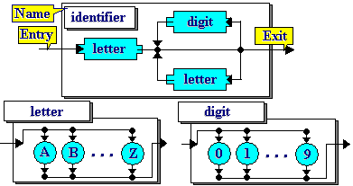
Sơ đồ cú pháp
6. Giới thiệu ngôn ngữ KPL (Kyoto Programming Language)
Là công cụ để mô tả cú pháp của ngôn ngữ lập trình dưới dạng đồ thị
Mỗi sơ đồ cú pháp là một đồ thị định hướng với lối vào và lối ra xác định.
Mỗi sơ đồ cú pháp có một tên duy nhất

Slide 93
Ngôn ngữ KPL
6. Giới thiệu ngôn ngữ KPL (Kyoto Programming Language)
Là ngôn ngữ nhỏ, tựa ngôn ngữ Pascal, chứa đặc trưng của một NNLT cấp cao
Hỗ trợ các kiểu dữ liệu
  Kiểu cơ bản: nguyên, ký tự
  Có cấu trúc: mảng một/nhiều chiều
Biểu thức số học, biểu thức so sánh
Hỗ trợ định nghĩa hằng, kiểu biến
Câu lệnh gán, gộp, gọi thủ tục, rẽ nhánh, lặp
Có cấu trúc khối – chương trình con: thủ tục, hàm
  Thủ tục, hàm có thể lồng nhau
  Cho phép truyền tham số theo trị, theo biến

Slide 94
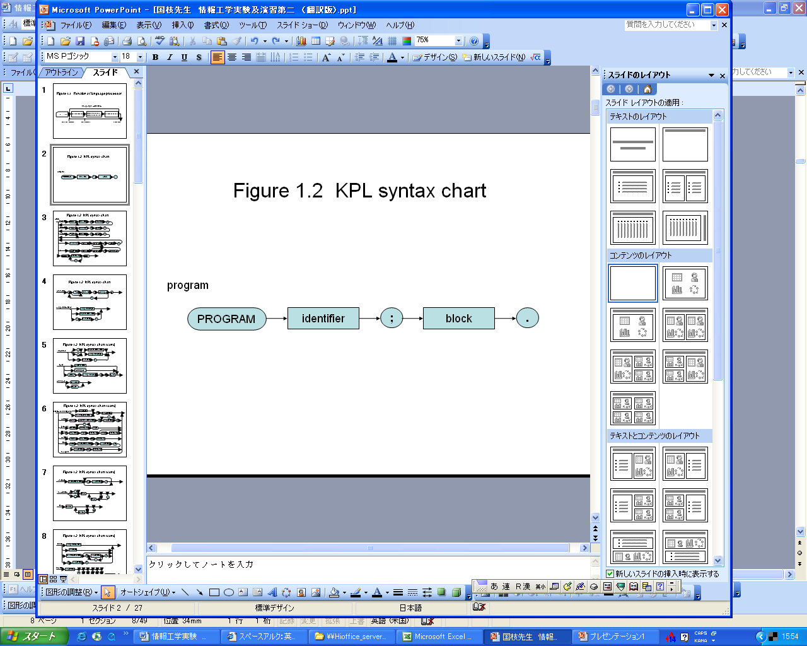
Sơ đồ cú pháp cho ngôn ngữ KPL
6. Giới thiệu ngôn ngữ KPL (Kyoto Programming Language)
Dạng EBNF
  <program> ::= PROGRAM <Identifier> ; <Block>.

Slide 95
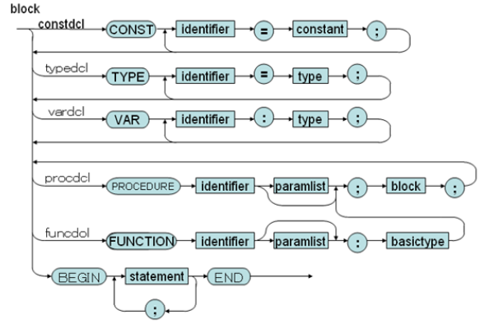
Sơ đồ cú pháp cho ngôn ngữ KPL
6. Giới thiệu ngôn ngữ KPL (Kyoto Programming Language)

Slide 96
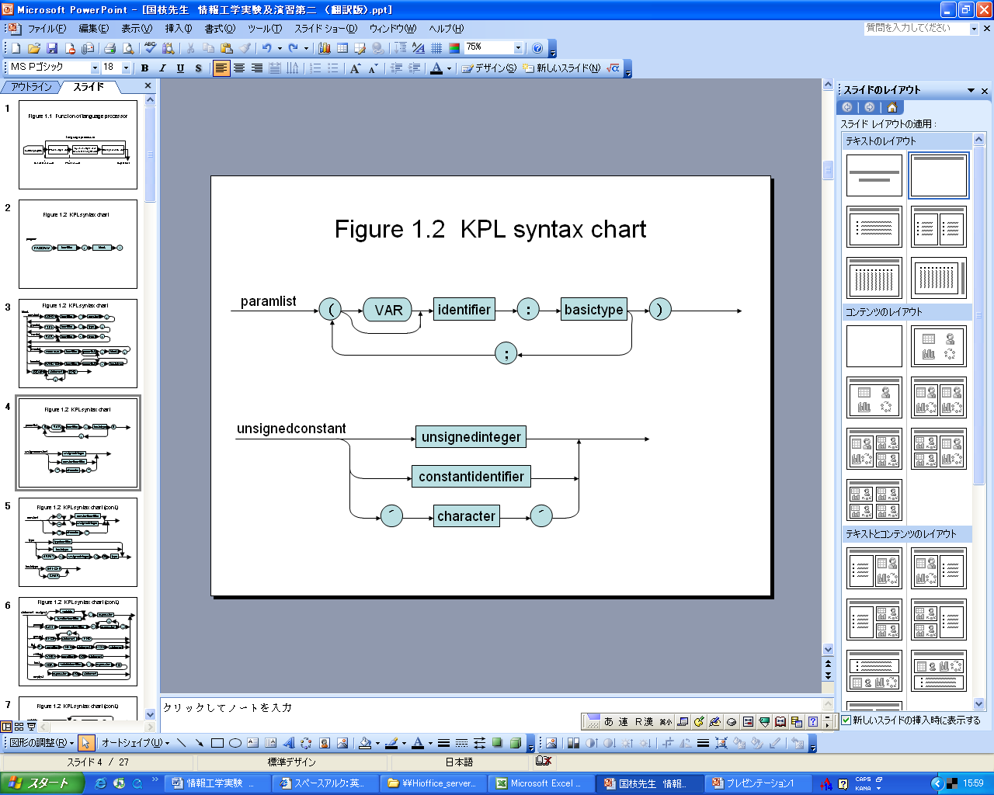
Sơ đồ cú pháp cho ngôn ngữ KPL
6. Giới thiệu ngôn ngữ KPL (Kyoto Programming Language)

Slide 97
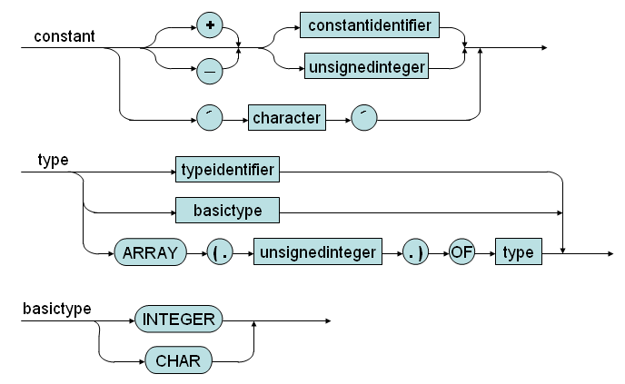
Sơ đồ cú pháp cho ngôn ngữ KPL
6. Giới thiệu ngôn ngữ KPL (Kyoto Programming Language)

Slide 98
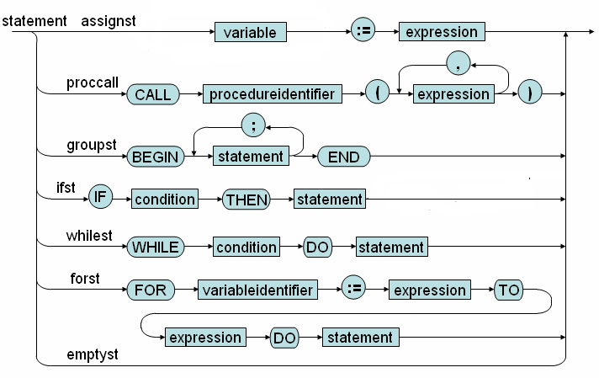
Sơ đồ cú pháp cho ngôn ngữ KPL
6. Giới thiệu ngôn ngữ KPL (Kyoto Programming Language)

Slide 99
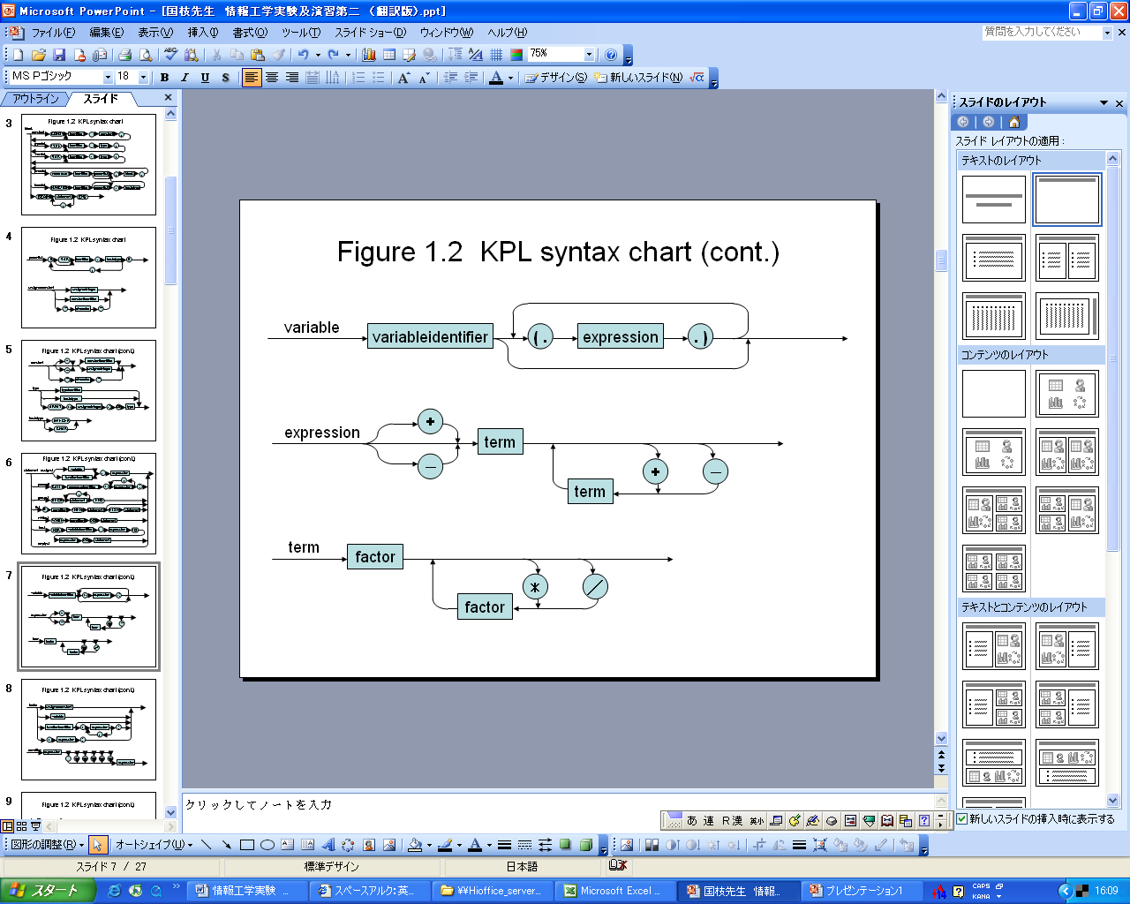
Sơ đồ cú pháp cho ngôn ngữ KPL
6. Giới thiệu ngôn ngữ KPL (Kyoto Programming Language)

Slide 100
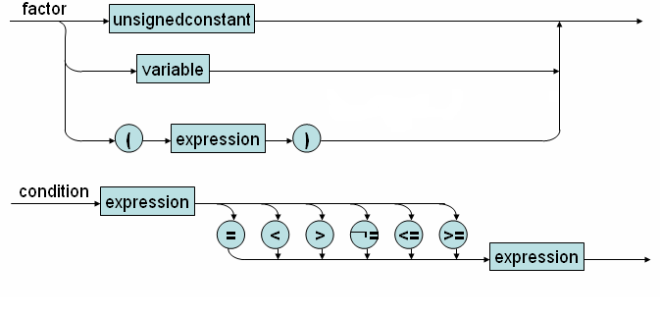
Sơ đồ cú pháp cho ngôn ngữ KPL
6. Giới thiệu ngôn ngữ KPL (Kyoto Programming Language)

Slide 101
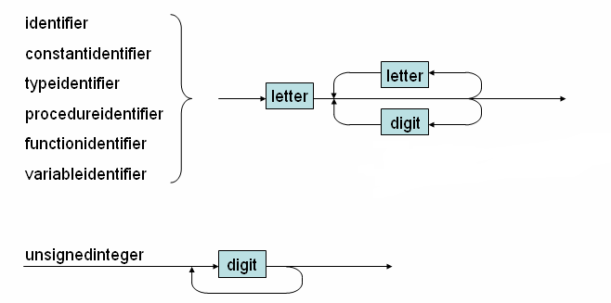
Sơ đồ cú pháp cho ngôn ngữ KPL
6. Giới thiệu ngôn ngữ KPL (Kyoto Programming Language)

Slide 102
Ví dụ viết trên ngôn ngữ KPL
6. Giới thiệu ngôn ngữ KPL (Kyoto Programming Language)
Program Example2; (* Factorial *)
Var n : Integer;
Function F(n : Integer) : Integer;
Begin
If n = 0 Then F := 1
Else F := N * F (N - 1);
End;
Begin
For n := 1 To 7 Do
Begin
Call WriteLn;
Call WriteI( F(n));
End;
End. (* Factorial *)

Slide 103
Phân tích một chương trình KPL
6. Giới thiệu ngôn ngữ KPL (Kyoto Programming Language)
Program Vidu;
Begin
X := 10
End.
ω = Program Vidu ; Begin X := 10 End .
L(ω) = 9
<program> ⇒* ω?

Slide 104
Phân tích một chương trình KPL
6. Giới thiệu ngôn ngữ KPL (Kyoto Programming Language)
<program>
⇒ Program <Identifier>; <block> .
⇒ Program Vidu; <block>.
⇒ Program Vidu; Begin <Statement> End.
Program Vidu; Begin <Variable> := <Expression> End.
Program Vidu; Begin<Variableidentifier>:=<Expression>End.
Program Vidu; Begin X:= <Expression> End.
Program Vidu; Begin X:=<Term> End.
Program Vidu; Begin X:=<Factor> End.
Program Vidu; Begin X:=<Unsignedconstant> End.
Program Vidu; Begin X:=<unsignedinteger> End.
Program Vidu; Begin X:=10 End.

